Slide 1
U 21. STOLJEĆU
CUC 2021.
23. CARNETova konferencija Nove prilike
Autor: Pina Žilić, učiteljica mentorica glazbene kulture
Notes:
Moje ime je Pina Žilić. Učiteljica sam glazbene kulture u Osnovnoj školi Ludina i Zorke Sever u Popovači.
Beatlemanija je općepoznati pojam koji opisuje intenzivnu maniju obožavatelja grupe The Beatles. Učenici danas uče o njima u osnovnoj školi, pjevaju i slušaju popularne pjesme no one ipak nisu više tako popularne među mladima. U sklopu prvo međužupanijskog projekta Pjevaj, sviraj, pleši a sada i eTwinning projekta u koji je uključeno jako puno učitelja i učenika ponovno smo popularizirali ljubav prema Beatlesima.

Slide 2
The Beatles
Avatar Maker
Padlet
Chrome Music Lab
BookCreator
Notes:
Čini se da je sličnu ideju imao i autor filma Yesterday jer bi svijet bez ove divne glazbe bio tužno mjesto. Moja preporuka svima za filmsku večer a više pogledajte u najavi https://bit.ly/YeStErDaY

Slide 4
The Beatles
Avatar Maker
Padlet
Chrome Music Lab
BookCreator
Notes:
Kako oživjeti glazbu i glazbenike pomoću digitalnih alata za učenike 21.stoljeća?
U interaktivnom izlaganju predstaviti ću upotreba digitalnih alata: Avatar Maker, Padlet, Chrome Music Labu i Book Creatoru.
Prikazati ću projekt o popularnoj grupi The Beatles koju su učenici upoznali na nastavi glazbene kulture na malo drugačiji način. Izrađivali su avatare prema fotografijama članova, oživljavali poznate melodije u digitalnim alatima za stvaranje glazbe kao što je Chrome Music Lab. Na primjeru Padleta prikazati ću kako se u hibridnoj ili online nastavi mogu uključiti svi učenici i zajednički surađivati na virtualnoj ploči. Raznolikost digitalnih alata u nastavi stvara svakodnevne nove prilike za učenje i poučavanje.

Slide 5
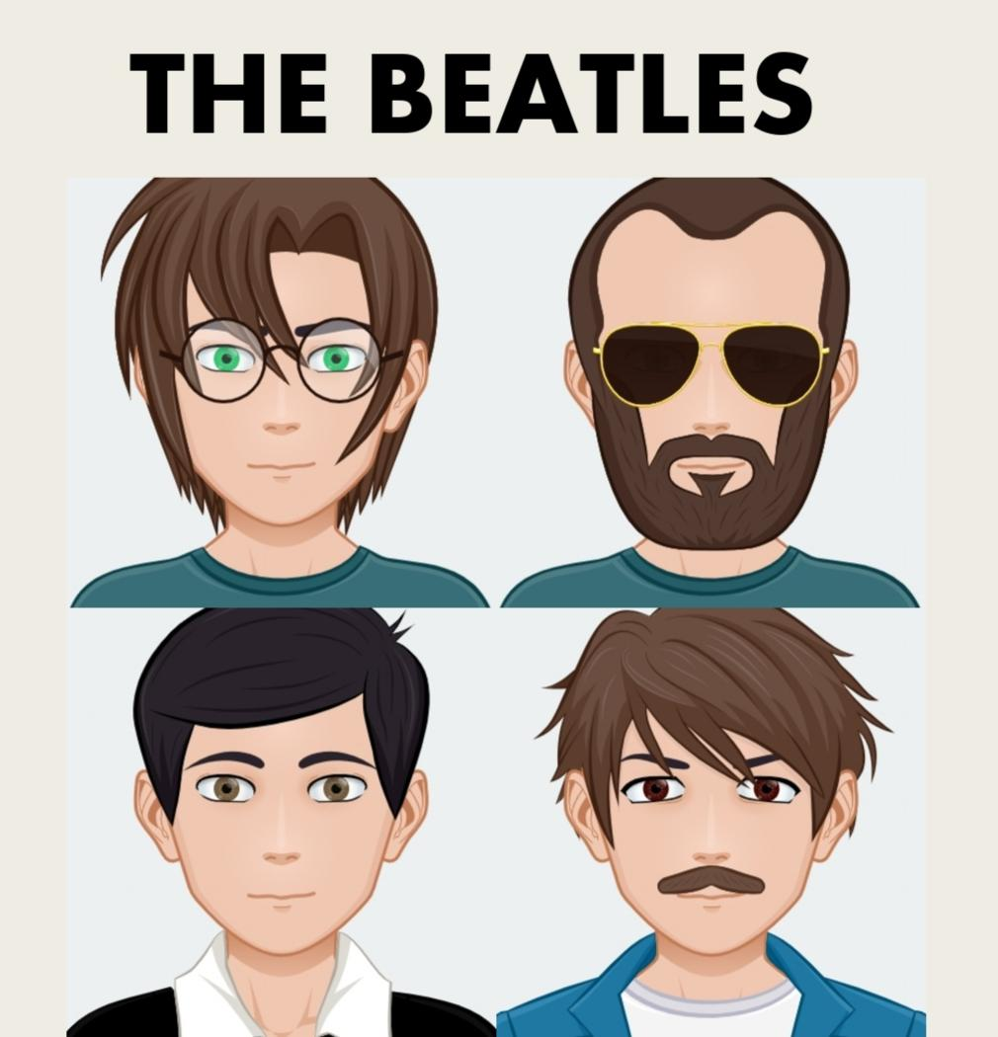
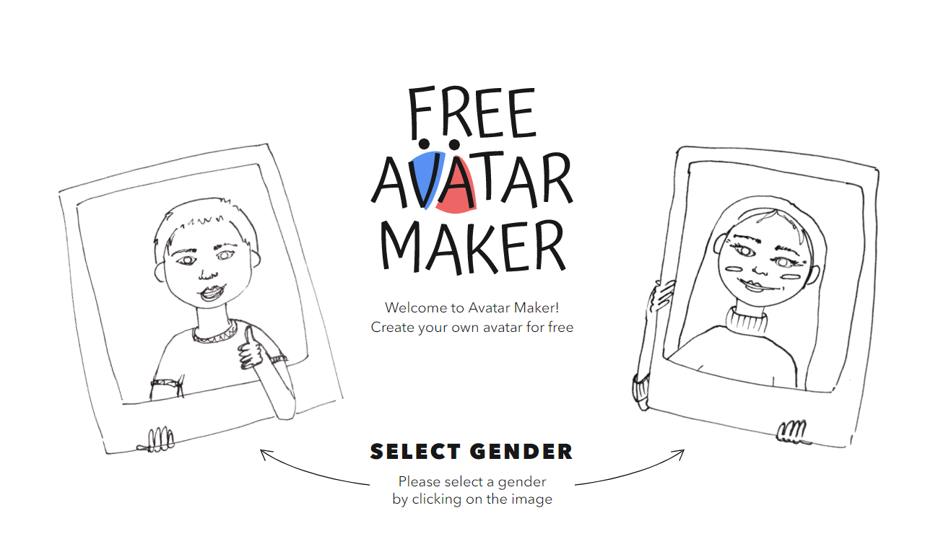
AVATAR MAKER https://avatarmaker.com/
Notes:
AVATAR MAKER – je online alat za izradu avatara. Na vrlo jednostavan i brz način moguće je kreirati avatara te ga sačuvati i poslati. (avatari Johna Lennona, Ringo Starra, Georga Harrisona i Paula McCartneya) Učenici su promatrali fotografiju člana i izrađivali avatara na svojem tabletu ili mobitelu. Kada su bili zadovoljni sličnošću poslali su ga putem MS Teamsa.
https://avatarmaker.com/

Slide 7
PADLET
https://padlet.com/pinazilic/diz1f28irkjgm0od
Notes:
PADLET – interaktivna ploča za suradnju i istraživanje neke teme kao i poticanje komunikacije i kritičkog mišljenja putem koje su učenici u online, hibridnom učenju i radu u učionici istraživali o popularnoj grupi The Beatles te međusobno komunicirali i slali povratne informacije. Učenici su ulazili na Padlet ploču putem QR koda i dalje rad nastavljali na svojem tabletu radeću u skupinama. Neki su trebali istražiti zanimljivosti, neki albume, neki o životu glazbenika … https://padlet.com/pinazilic/diz1f28irkjgm0od Učenici koji su nastavu pratili od kuće dobili su poveznicu i uputu putem video poziva u Teamsima. Osim Padleta postoje još neke interaktivne ploče Lino it, Idea Boradz i Jamboard.

Slide 8
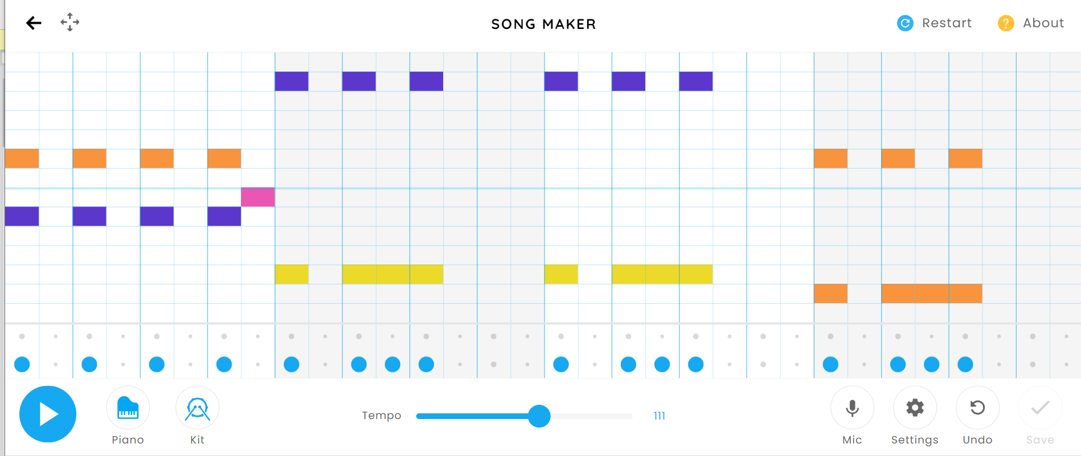
CHROME MUSIC LAB
Stranica: https://musiclab.chromeexperiments.com/Song-Maker/
Notes:
CHROME MUSIC LAB – online alat za glazbeno stvaralaštvo u kojem učenici kreiraju različite melodije i ritmove. Tako je nastala varijanta pjesme Yellow submarine a koja potom može poslužiti i kao predložak za sviranje boomwhackersima (glazbenim cijevima). https://musiclab.chromeexperiments.com/Song-Maker/

Slide 9
BOOK CREATOR
Avatari članova: https://read.bookcreator.com/cUdOURYsFnQCgPE4iGg790R81D42/7qkXjAyaTkaztusmaqQwaA
Podmornice: https://app.bookcreator.com/library/-MXct0CFpJertXKcjgUx/cUdOURYsFnQCgPE4iGg790R81D42/bVeCCGeqQDaPu_pEj2Uw7w/6L5akkcVTIa0TYxaR-x6-Q
Notes:
BOOKCREATOR – alat za stvaranje online foto i video knjiga koje se lako ugrade u stranicu ili neki drugi alat. Ovdje je poslužila za izradu kolekcije učeničkih radova ali i video uratka.

Slide 11
Video
Notes:
Ovo je video koje je nastao u sklopu projekta Pjevaj, sviraj, pleši https://youtu.be/85ScA6H_ECg i predstavljen je na državnoj razini a moji su učenici ponosni na svoj rad. Bez upotrebe predstavljenih digitalnih alata ovaj video ne bi bilo moguće stvoriti.

Slide 13
ICT in Music teaching
Notes:
https://live.etwinning.net/groups/group/176344
Digitalni alati su danas vrlo popularni među učiteljima jer su velika pomoć u svim oblicima nastave. Svakodnevno imamo novu priliku za učenjem i stvaranjem nastave primjerene učenicima 21. stoljeća. Ovo je grupa koja mi je odobrena na etwinningu a ujedno je i odlično mjesto za međunarodnu suradnju učitelja glazbene kulture. Slobodno zavirite evo kako izgleda…

Slide 14
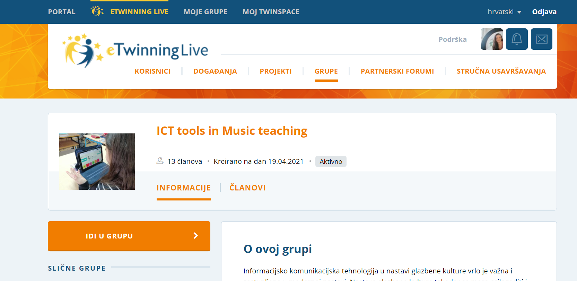
https://live.etwinning.net/groups/group/176344

Slide 15
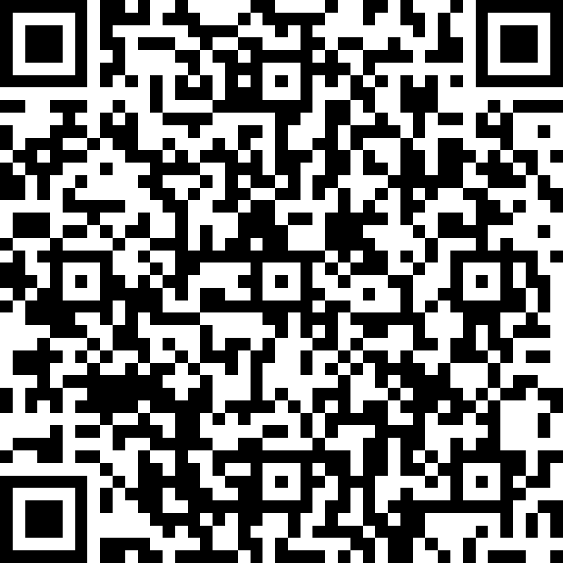
Evaluacija
Notes:
Nadam se da vam je ova tema i prezentacija digitalnih alata bila zanimljiva i korisna. Hvala svima koji su me slušali a sada slijedi i nekoliko minuta za vaša pitanja. Lijep pozdrav.
https://forms.office.com/Pages/ResponsePage.aspx?id=FvJamzTGgEurAgyaPQKQkTZz0g9wyYRIszRSRHY-jLFUMFpJT1hOMlEwQU9CQzZMT1MzODRSQUwzVC4u

